Slide 1

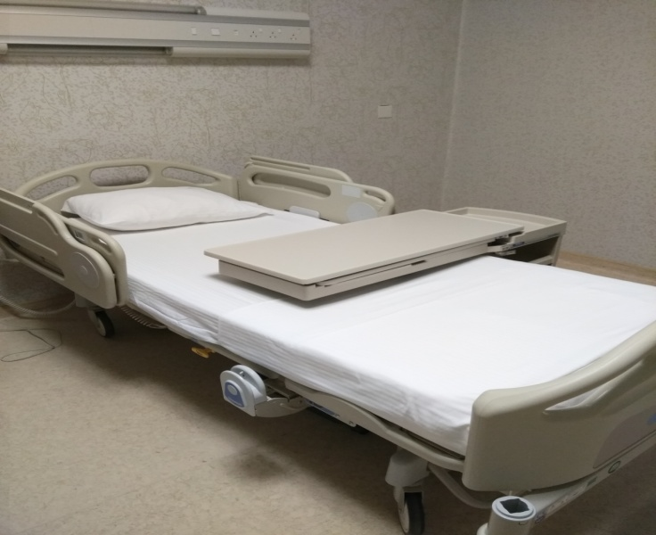
HASTA YATAĞI YAPIMI
EĞİTİM HEMŞİRESİ
Şenay EVREN ÖZTAŞLI

Slide 2
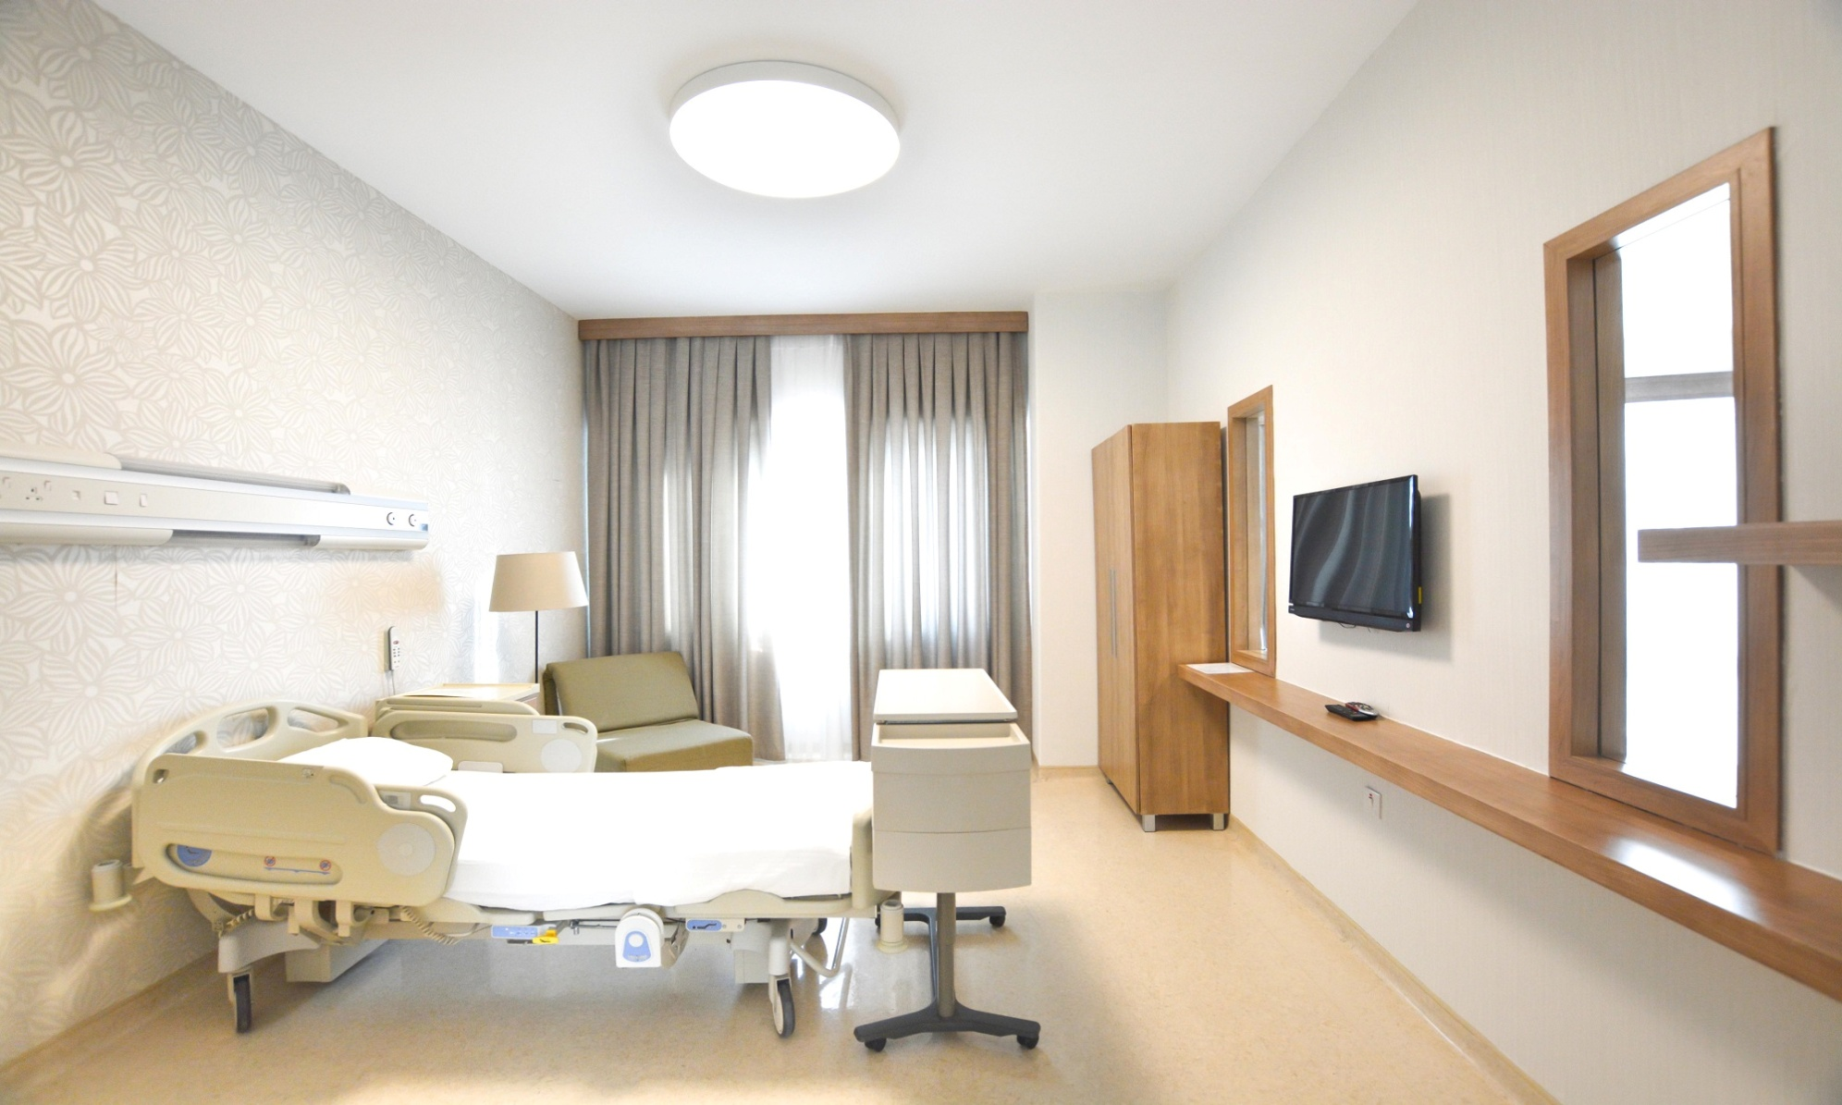

Slide 3
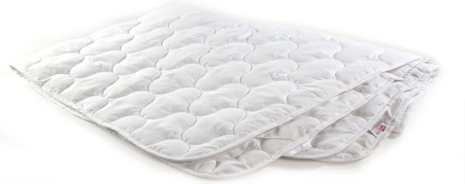
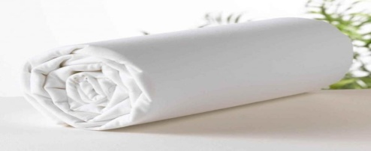
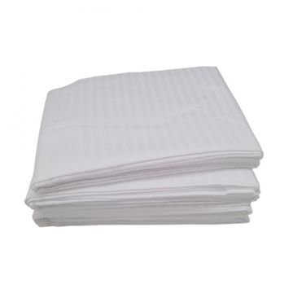
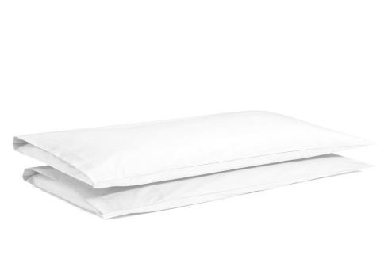
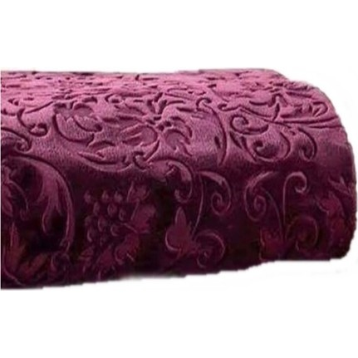
Hasta Yatağının Yapımı İçin Gerekli Malzemeler
Yatak Alezi
Lastikli Yatak Çarşafı
Ara Çarşafı
Üst çarşaf
Yastık Alezi ve Yastık Çarşafı
Battaniye veya Pike

Slide 4
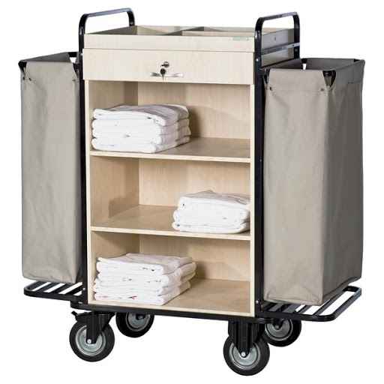

Slide 5
Eller yıkanmalı.
Koruyucu ekipman kullanılmalı.
Vücut mekaniği ilkelerine dikkat edilmeli.
Hastanın mahremiyeti korunmalı.
Oda havalandırılmalı.

Slide 6
Hastanın döndürülmesi /hareket ettirilmesi sırasında deri bütünlüğü korunmalı.
Kullanılacak malzemeler eksiksiz olarak hazırlanmalı.
İşlem temizden kirliye, başucundan ayakucuna, yakın taraftan uzak tarafa doğru tamamlanmalı.
Karşılıklı bulaşmayı önlemek için malzemelere az dokunulmalı, üniformaya yakın tutulmamalıdır.

Slide 7
Kirliler kesinlikle yere konulmamalıdır.
Kirli takımlar içinde enjektör kapağı,iğne vb. tıbbi atıklar kontrol edilmelidir.
Çarşaf, ara muşambası, ara çarşafı gergin ve kuru olmalıdır.
Düzen ve estetiğe önem verilmelidir.

Slide 8
DİKKAT
Kirlileri toplarken; savurmak, gelişigüzel toplamak takımlarda olan mikroorganizmaların, deri döküntülerinin ortama veya havaya karışmasına neden olur.
Bu nedenle; yatak takımları toplarken savurmadan toplanarak hacimleri küçültülmeli ve kirli arabasına atılmalıdır.

Slide 9
İndirilen karyola kenarlıklarını kaldırmayı,
Etajer, yemek masası, çağrı zili, kumanda vs.. hasta yatağına yakın olarak yerleştirmeyi,
Çağırma zilini hastanın yanına bırakmayı,
Yatak yapımı sırasında hastada bulunan kateter ve direnlerin yerinden çıkmamasına dikkat etmeyi,
UNUTMAYIN!...

Slide 10
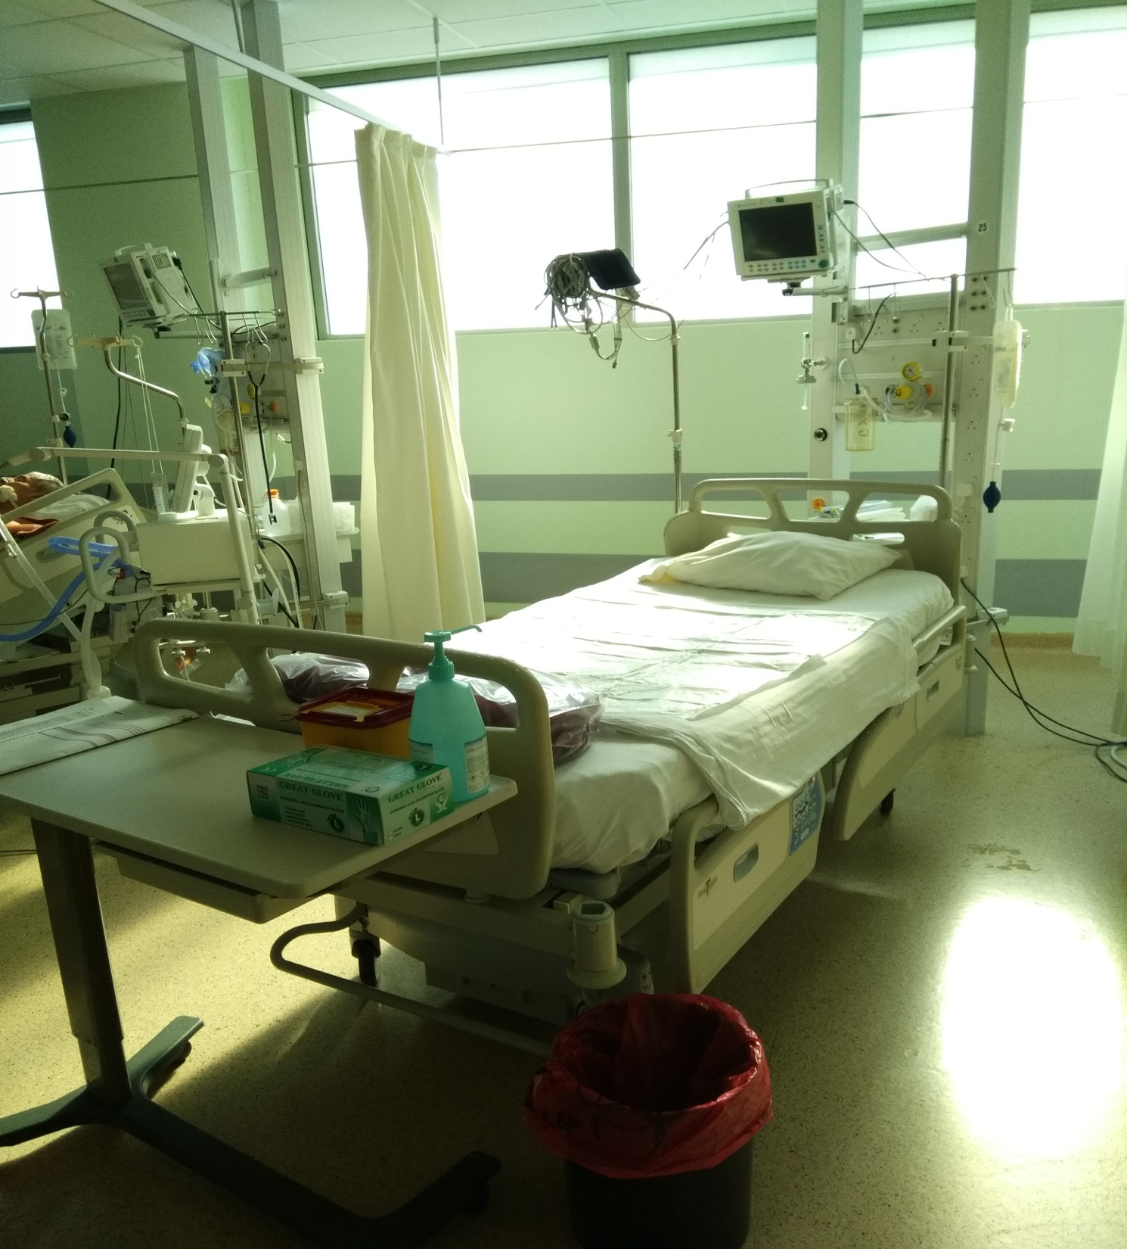

Slide 11
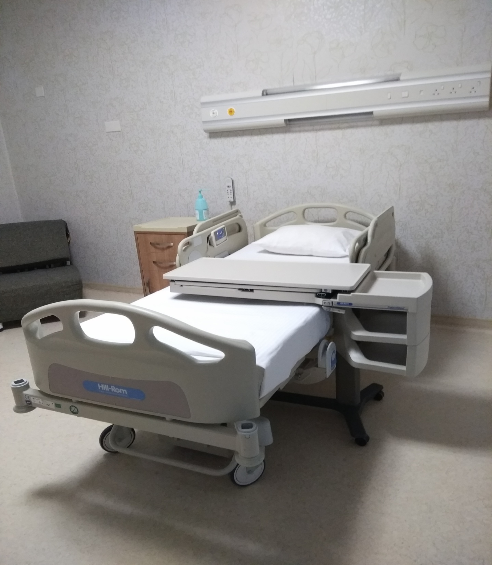

Slide 12


